Slide 1

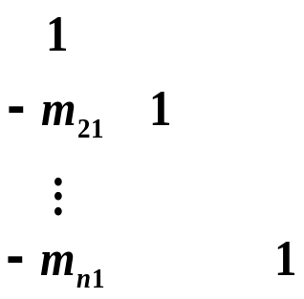


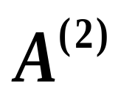
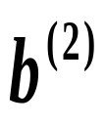
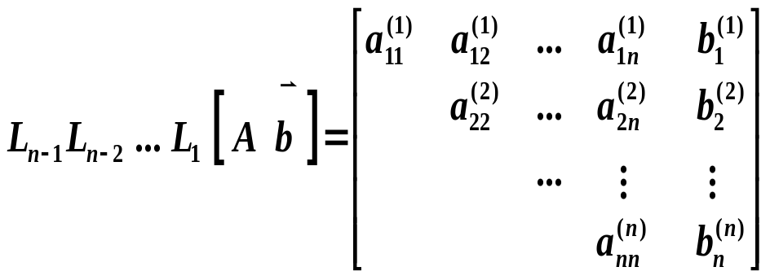
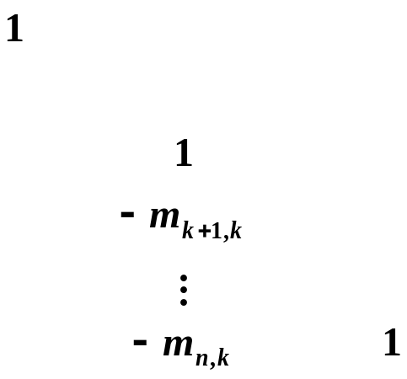
§2 三角分解法 /* Matrix Factorization */
➢ 高斯消元法的矩阵形式 /* Matrix Form of G.E. */：
Step 1:
记 L₁ =
，则
Step n − 1:
其中
L_{k} =

Slide 2
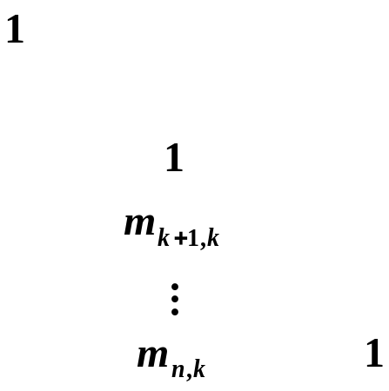
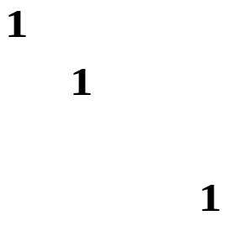


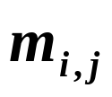
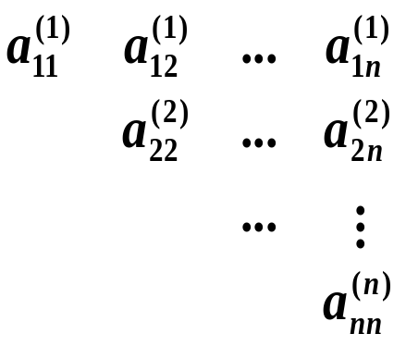





§2 Matrix Factorization – Matrix Form of G.E.
记为
L
Hey hasn’t GE given me enough headache? Why do I have to know its matrix form??!
单位下三角阵
/* unitary lower-triangular matrix */
Factorize A first, then
for every you only have to
solve two simple triangular
systems and
.
When you have to solve the system for different with a fixed A.
Could you be more specific, please?
记 U =
A 的 LU 分解
/* LU factorization */

Slide 3







§2 Matrix Factorization – Matrix Form of G.E.
定理
若A的所有顺序主子式 /* determinant of leading principal submatrices */ 均不为0，则 A 的 LU 分解唯一（其中 L 为单位下三角阵）。
证明：由§1中定理可知，LU 分解存在。下面证明唯一性。
若不唯一，则可设 A = L₁U₁ = L₂U₂ ，推出
✓
Lower-triangular
With diagonal entries 1
Upper-triangular
注： L 为一般下三角阵而 U 为单位上三角阵的分解称为Crout 分解。
实际上只要考虑 A* 的 LU 分解，即 ，则
即是 A 的 Crout 分解。

Slide 4

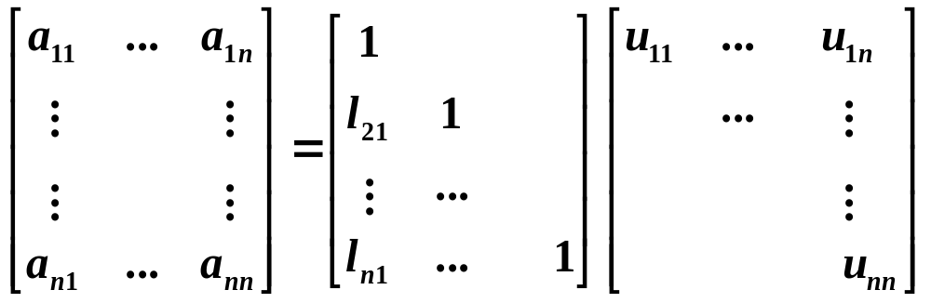
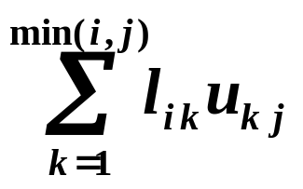
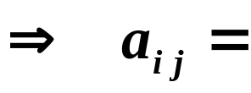
§2 Matrix Factorization – Doolittle
➢ 道立特分解法 /* Doolittle Factorization */：
—— LU 分解的紧凑格式 /* compact form */
思路
通过比较法直接导出L 和 U 的计算公式。
反复计算,
很浪费哦 ……

Slide 5
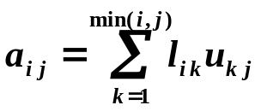
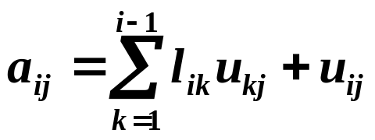
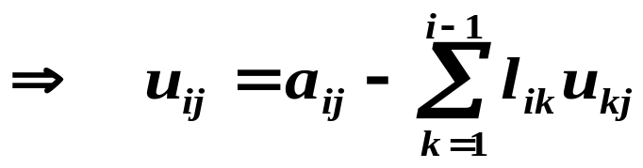
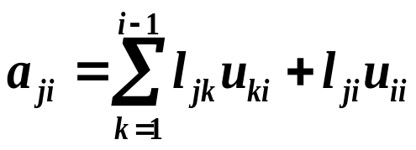
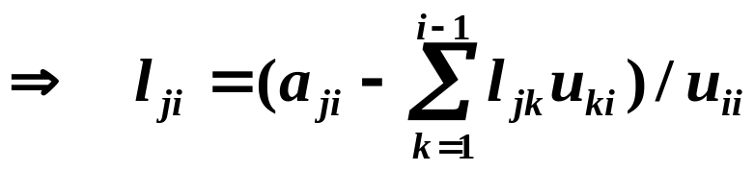
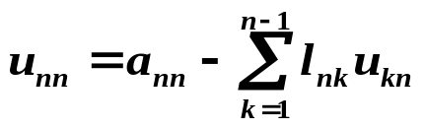
§2 Matrix Factorization – Doolittle
l_{ii} = 1
固定 i :
对 j = i, i+1, …, n 有
a
一般采用列主元
法增强稳定性。但注意
也必须做相应的
行交换。
将 i ，j 对换，对 j = i, i+1, …, n 有
b
Algorithm: Doolittle Factorization
Step 1: u_{1j} = a_{1j}; l_{j1} = a_{j1} / u₁₁; ( j = 1, …, n )
Step 2: compute and for i = 2, …, n−1;
Step 3:
a
b

Slide 6













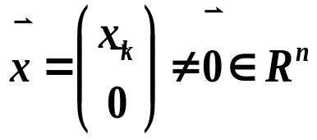

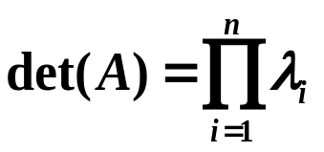

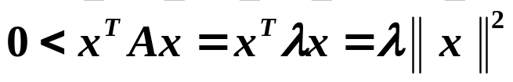
§2 Matrix Factorization – Choleski
➢ 平方根法 /* Choleski’s Method */：
——对称 /* symmetric */ 正定 /* positive definite */
矩阵的分解法
定义
一个矩阵 A = ( a_{ij} )_{n×n} 称为对称阵，如果 a_{ij} = a_{ji} 。
定义
一个矩阵 A 称为正定阵，如果 对任意非零向量 都成立。
回顾：对称正定阵的几个重要性质
⬧
⬧
⬧
⬧
 A⁻¹ 亦对称正定，且 a_{ii} > 0
 A 的顺序主子阵 /* leading principal submatrices */ A_{k} 亦对
称正定
若不然，则
对任意 , 存在 , 使得 ,
即 。
其中
存在非零解，即
 A 的特征值 /* eigen value */ λ_{i} > 0
存在非零解。
对称性显然。对任意 有
, 其中 。
第 i 位
 A 的全部顺序主子式 det ( A_{k} ) > 0
设对应特征值 λ 的非零特征向量
为 ，则 。
因为

Slide 7










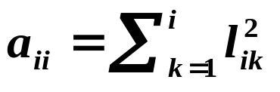
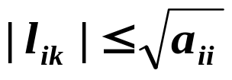
§2 Matrix Factorization – Choleski
将对称 正定阵 A 做 LU 分解
u₁₁
1
u_{ij} / u_{ii}
u_{ij}
1
u₂₂
记为
U =
=
u_{nn}
1
A 对称
即
则 仍是下三角阵
记 D^{1/2} =
定理
设矩阵A对称正定，则存在非奇异下三角阵 使得 。若限定 L 对角元为正，则分解唯一。
Why is u_{ii} > 0?
Since det(A_{k}) > 0
注： 对于对称正定阵 A ，从 可知对任意k ≤ i 有 。即 L 的元素不会增大，误差可控，不需选主元。

Slide 8


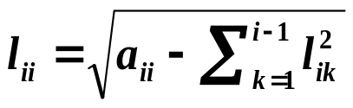

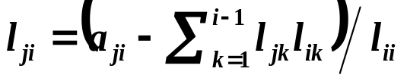
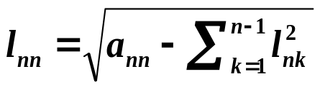
§2 Matrix Factorization – Choleski
Algorithm: Choleski’s Method
To factor the symmetric positive definite n×n matrix A into LL^{T}, where L
is lower triangular.
Input: the dimension n; entries a_{ij} for 1≤ i, j ≤ n of A.
Output: the entries l_{ij} for 1≤ j ≤ i and 1≤ i ≤ n of L.
Step 1 Set ;
Step 2 For j = 2, …, n, set ;
Step 3 For i = 2, …, n−1, do steps 4 and 5
Step 4 Set ;
Step 5 For j = i+1, …, n, set ;
Step 6 Set ;
Step 7 Output ( l_{ij} for j = 1, …, i and i = 1, …, n );
STOP.
HW: p.54
#2, #5, #6
因为A 对称，所以只需存半个 A，即
其中
运算量为 O(n³/6)， 比普通LU
分解少一半，但有 n 次开方。用A = LDL^{T}
分解，可省开方时间(p.50-51)。

Slide 9
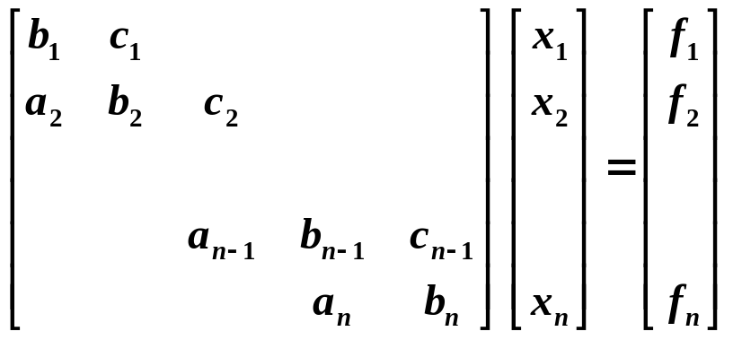
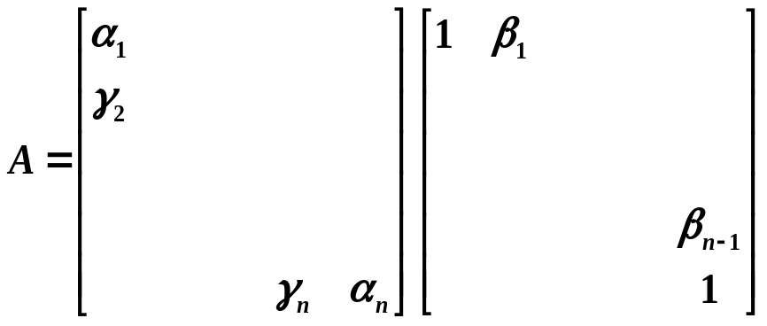

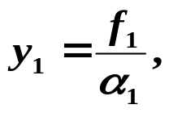
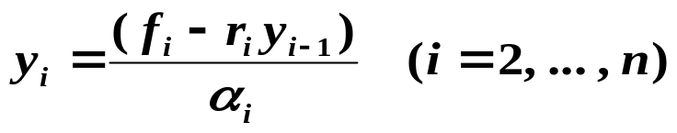

§2 Matrix Factorization – Tridiagonal System
➢ 追赶法解三对角方程组
/* Crout Reduction for Tridiagonal Linear System */
与G.E.类似，一旦
α_{i} = 0 则算法中断，故并非任何
三对角阵都可以用此方法分解。
Step 1: 对 A 作Crout 分解
直接比较等式两边的元素，可得到计算公式（p.52）。
Step 2: 追——即解 ：
Step 3: 赶——即解 ：

Slide 10
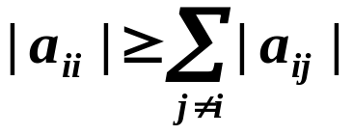
§2 Matrix Factorization – Tridiagonal System
定理
若 A 为对角占优 /* diagonally dominant */ 的三对角阵，且满足 ，则追赶法可解以 A 为系数矩阵的方程组。
注：
☞ 如果 A 是严格对角占优阵，则不要求三对角线上的所有元素非零。
☞ 根据不等式
可知：分解过程中，矩阵元素不会过分增大，算法保证稳定。
☞ 运算量为 O(6n)。
Hey, what does diagonally
dominant mean???
They satisfy the following inequality:
Well, how large is LARGE?
It means that the diagonal entries
of the matrix are very LARGE.

Slide 11




§2 Matrix Factorization – Tridiagonal System
Lab 06. Crout Reduction for Tridiagonal Linear Systems
Apply Crout Reduction to solve a given n×n tridiagonal linear system
Input
There are several sets of inputs. For each set:
The 1st line contains an integer 100 ≥ n ≥ 0 which is the size of a matrix. n = −1 signals the end of file.
The 2nd line contains n−1 real numbers .
The 3rd line contains n real numbers .
The 4th line contains n−1 real numbers .
The 5th line contains n real numbers .
The numbers are separated by spaces.

Slide 12
§2 Matrix Factorization – Tridiagonal System
Output
Each entry of the solution is to be printed as in the C fprintf:
fprintf(outfile, "%16.8e\n", x );
If the method fails to give a solution, print the message
“TheCroutmethodfailed.\n”. /* here  represents a space*/
The outputs of two test cases must be seperated by a blank line.
Sample Input
( represents a space)
5
–1–1–1–1
44444
–1–1–1–1
100200200200100
3
–1–1
033
–0.5–1
887
–1
Sample Output
( represents a space)
4.61538462e+001
8.46153846e+001
9.23076923e+001
8.46153846e+001
4.61538462e+001
The Crout method failed.

